Slide 1
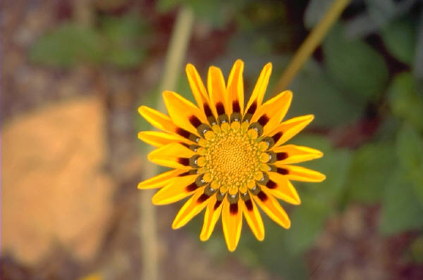
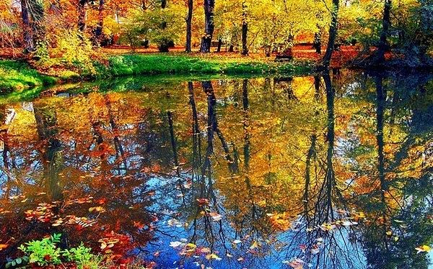
Такая разная осень

Slide 2
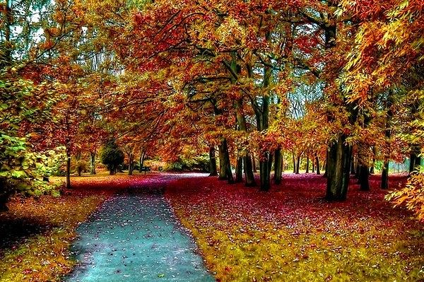
По толкованию Даля — от "осенять» — затенять: наступление сумрака— одно из четырех времен года, между летом и зимой.
Осень — переходный сезон, когда заметно уменьшение светового дня и постепенно понижается температура окружающей среды.

Slide 3
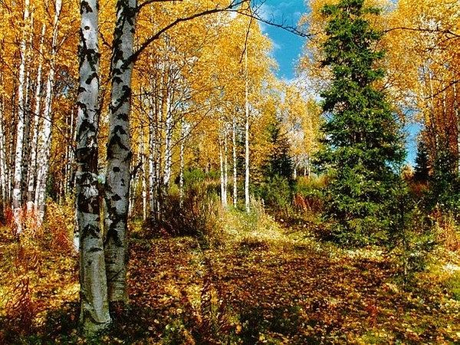
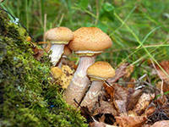
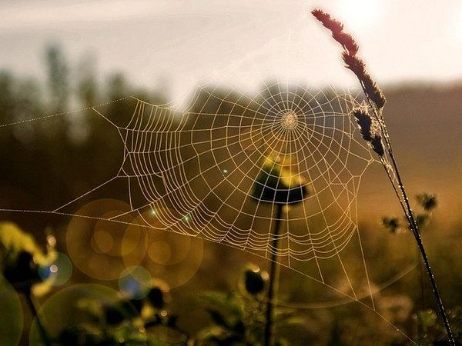
1 подсезон — начало осени (длится с конца августа до второй половины сентября).

Slide 4
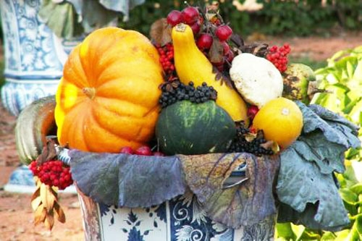
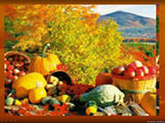
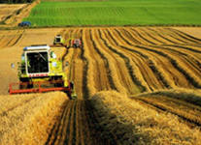

Slide 5
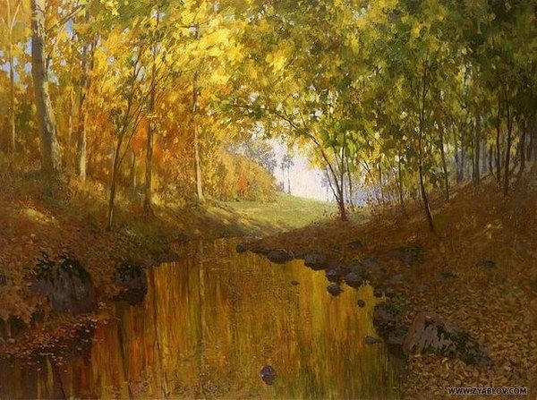
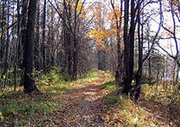

Slide 6
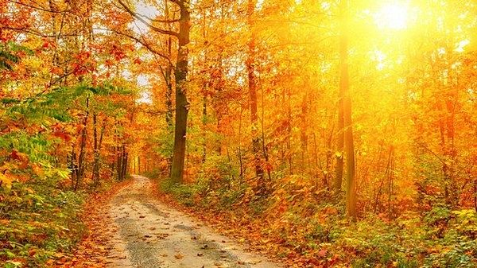
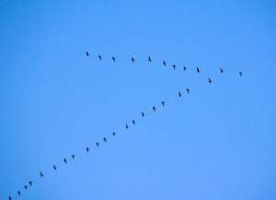
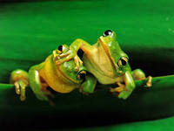
2 подсезон — золотая осень (конец сентября - середина октября).
.

Slide 7
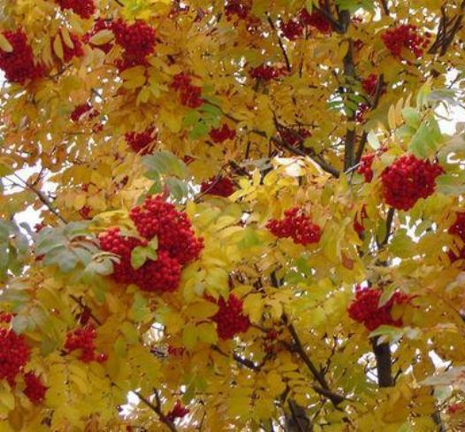
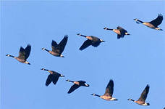
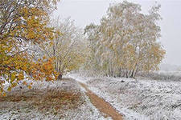
3 подсезон — глубокая осень
(вторая половина октября - начало ноября).
Возможен первый снег.

Slide 8
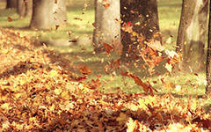
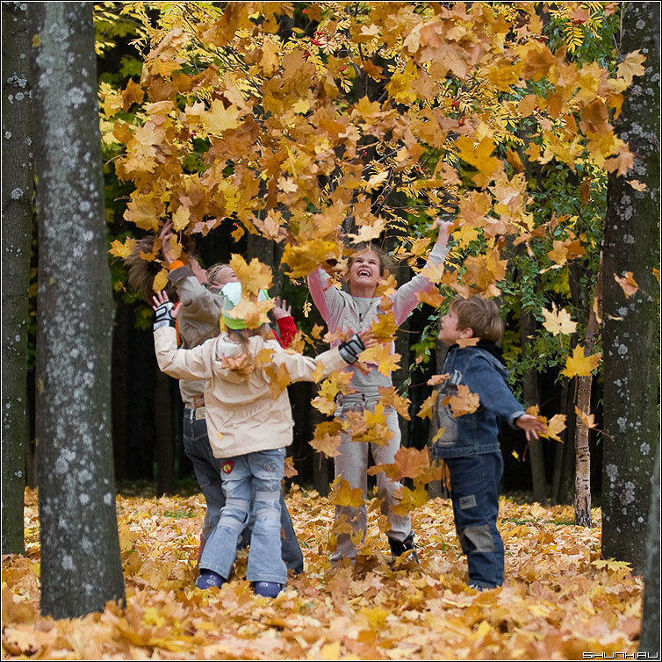
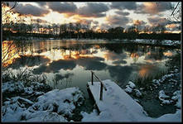
4 подсезон — предзимье (первая половина ноября).

Slide 9
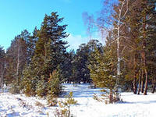
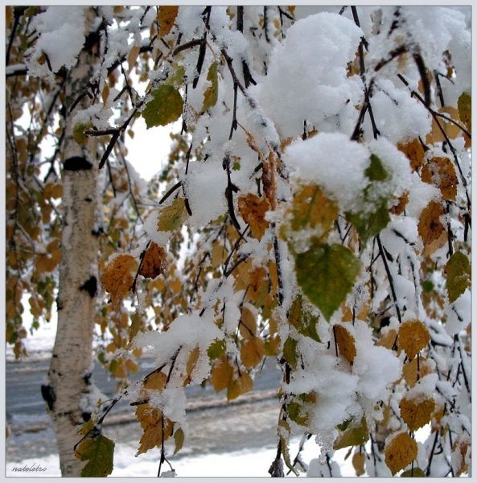
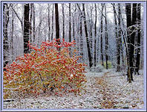
5 подсезон - первозимье (вторая половина ноября - начало декабря).

Slide 10
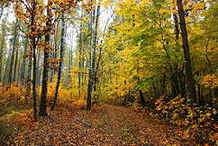
Осенние приметы
Весна красна цветами, а осень снопами.
Весна красна, да голодна, осень дождлива, да сыта
Теплая осень - к долгой зиме.
Осенью серенько утро, так жди красного денька.
Если осенью листья березы начнут желтеть с верхушки, то будущая весна будет ранняя, а если с низу - то поздняя.
Появление комаров поздней осенью - к мягкой зиме.
Высоко птицы перелетные летят осенью, так снега много будет, а низко - мало снега будет.
Если с дерева лист не чисто спадет - будет холодная зима.

Slide 11
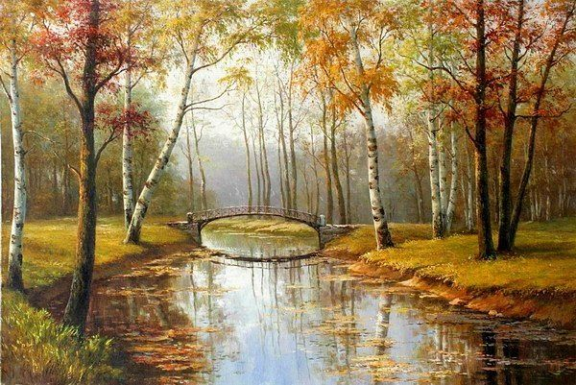
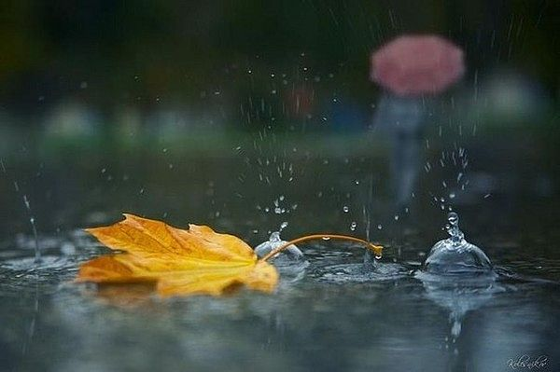
загадки
осень
Солнцу теплому не верьте -
Впереди метели.
В золотистой круговерти
Листья полетели.
Это я пришла с дождями,
Листопадом и ветрами.
Ветки в парке шелестят,
Сбрасывают свой наряд.
Он у дуба и березки
Разноцветный, яркий, броский
Льется он косой стеной
И стучит по нашим окнам.
Сам холодный, проливной,
А в саду беседки мокнут.
Лист осенний долго кружит,
Чтоб потом спуститься в лужу
Осенний дождь
листопад

Slide 12
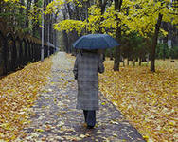
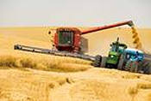
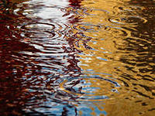
Поле осенью промокло, Но зато созрела свёкла.
А в сентябрьских садах. Много яблок на ветвях. .
Что к зиме мы собираем? Как его мы называем?
урожай
Осенью он часто нужен -
Если лупит дождь по лужам,
Если небо в черных тучах,
Он для нас помощник лучший.
Над собой его раскрой
И навес себе устрой!
В сентябре и в октябре
Их так много во дворе!
Дождь прошел - оставил их,
Средних, маленьких, больших.
лужи
зонтик

Slide 13
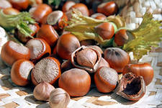
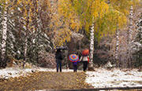
Созревают в сентябре
И по вкусу детворе.
Очень твердые скорлупки
У комочков вкусных.
Не сломай об них ты зубки -
Это было б грустно.
Орехи
В ноябре деревья голы,
Мокнут садики и школы.
Рядом с капелькой-дождинкой
Вьется белая пушинка,
Мимо окон пролетает,
А потом на травке тает.
(Первый снег, снег с дождем)

Slide 14
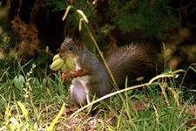
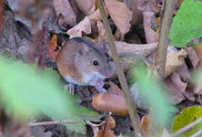
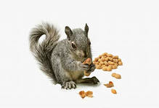
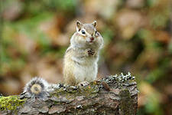
Белка осенью без спешки
Прячет желуди, орешки,
Мышка - зерна собирает,
Норку плотно набивает.
Это склад, а не нора -
Зерен выросла гора!
Что же делают зверята?
Угадайте-ка, ребята!
Запасы на зиму

Slide 15
Спасибо за внимание
Старший воспитатель: Бабникова Галина Васильевна
РеспубликаТатарстан, г. Лениногорск, МБДОУ № 26 «Земляничка»
2012 г.

